Slide 1
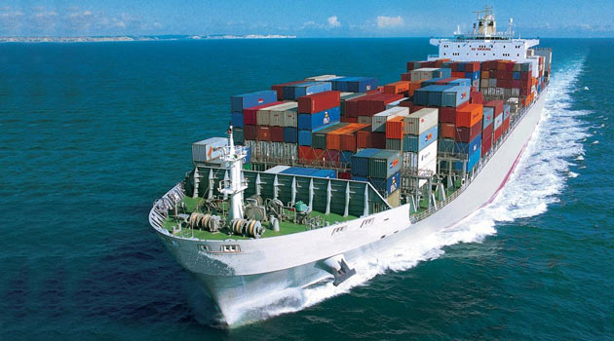
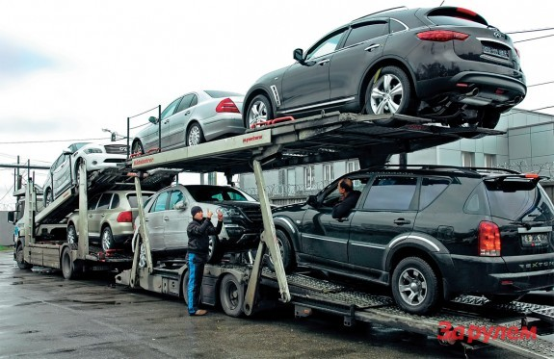
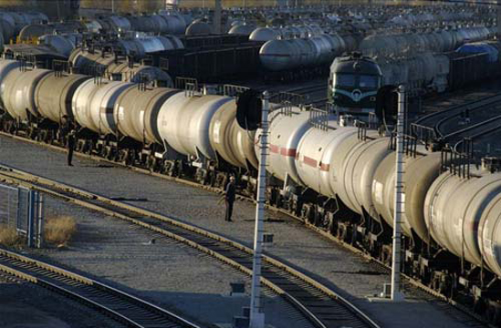
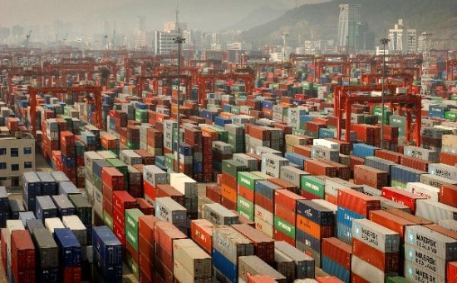
Экспортные операции

Slide 2
Экспортные операции
Курс: международный бизнес

Slide 3
Определение экспорта
Экспорт - деятельность, связанная с продажей и вывозом за границу товаров для передачи их в собственность иностранному контрагенту
Экспорт - вывоз товара, работ, услуг, результатов интеллектуальной деятельности, в том числе исключительных прав на них, с таможенной территории Российской Федерации за границу без обязательства об обратном ввозе.
(Фед. Закон «О государственном регулировании внешнеторговой деятельности» )
Экспорт - совершение действий, направленных на вывоз товаров с таможенной территории таможенного союза любым способом, включая пересылку в международных почтовых отправлениях, использование трубопроводного транспорта и линий электропередачи, до фактического пересечения таможенной границы.
(Таможенный кодекс таможенного союза)

Slide 4
Методы проведения экспортных операций
Прямые
Косвенные
-поставка заранее определенных (согласованных) видов продукции, ориентированной на специфические требования и запросы конкретного иностранного потребителя (или группы потребителей);
-носят целенаправленный характер, осуществляются на основе предварительно получаемых поставщиком заказов или заранее согласованных поставок, преимущественно при отгрузках сложного и комплектного оборудования;
-образуют между фирмами тесные и устойчивые кооперационные связи, которые могут начинаться на стадии научно-исследовательских и проектных работ.
-операции, связанные с куплей-продажей товаров, выполняемые по поручению производителя-экспортера независимым от него торговым посредником на основе заключаемого между ними соглашения или отдельного поручения
-реализация второстепенных видов продукции, а также на отдаленных, труднодоступных, слабоизученных и небольших рынках, при продвижении новых товаров, отсутствии в странах-импортерах собственной сбытовой сети и в тех случаях, когда ввоз в страну определенных товаров монополизирован крупными торгово-посредническими фирмами.

Slide 5
Косвенные методы
Предполагает, покупку и продажу товаров через торгово-посредническое звено на основе заключения специального договора (соглашения) с торговым посредником, предусматривающего выполнение последним определенных обязательств в связи с реализацией товара продавца.
Посредничество - операция между созданием продукции и доведением ее до потребления.

Slide 6
Операции по перепродаже
I.
товар
товар
Экспортер
Торговый посредник
Конечный покупатель
оплата
оплата
Зарубежный рынок
II.
товар
товар
Экспортер
Торговый посредник (торговец по договору)
Конечный покупатель
оплата
оплата
Определенный в договоре зарубежный рынок

Slide 7
Комиссионные операции
товар
товар
Комитент
Комиссионер
Третье лицо
договор комиссии
оплата
Комиссионер не покупает товары комитента, а лишь совершает сделки по купле-продаже товаров за счет комитента, т.е. последний остается собственником товара до его передачи в распоряжение конечного покупателя.
Риск случайной гибели и случайного повреждения таких товаров при отсутствии иной договоренности сторон лежит на комитенте, но Комиссионер, однако, обязан принимать все меры к обеспечению сохранности вверенных ему товаров и отвечать за их утрату или повреждение, если это произойдет по его вине.

Slide 8
Агентские операции
Конечный покупатель
товар
Принципал
Агент
товар
Конечный покупатель
агентское соглашение
Конечный покупатель
Агент не состоит в трудовых отношениях с принципалом и может осуществлять свою деятельность самостоятельно за определенное вознаграждение.
Агент действует лишь как представитель принципала в рамках ответственности, возложенной на него агентским соглашением.

Slide 9
Брокерские операции
товар
Клиент (экспортер)
Клиент (покупатель)
Брокер
оплата
Брокер никогда не является стороной в договоре, а выступает исключительно с целью сведения сторон, которые берут на себя обязательства по сделке, заключенной при посредстве брокера. Брокер не является представителем, он не состоит в договорных отношениях, ни с одной из сторон и действует на основе отдельных поручений.

Slide 10
Спасибо за внимание!

